Slide 1
Урок литературного слушания
.

Slide 2
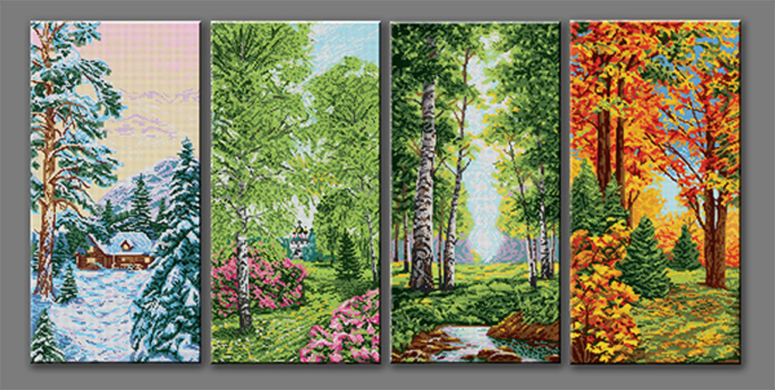

Slide 3
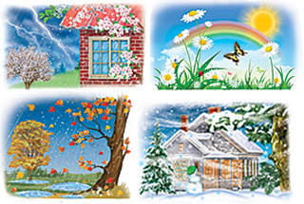

Slide 10
Жанры произведения
сказка
рассказ
стихотворение
пословица
?
загадка

Slide 11
?

Slide 12
Тема ( о ком или о чём говорится в произведении)
о Родине – красный;
о природе – зеленый;
о детях – жёлтый;
о животных – коричневый;
о волшебстве и приключениях – синий.

Slide 13
?

Slide 15
Трутнева
?

Slide 16
Трутнева
Когда это бывает?
?

Slide 19
Трутнева
Когда это бывает?
?

Slide 20
Спасибо за урок!
.

